Slide 1


01
人工智能简史
AI
AI发展史
从符号推理到大语言模型
六大时代的演进与变革
2026年4月15日

Slide 2

AI
目录
引言
AI
01
01
02
第一章
第二章
第三章
第四章
AI
早期AI时代
AI 寒冬
机器学习
03
04
引言
发展
符号
AI
寒冬
系统

Slide 3

一
01
引言
01
第一节
概述
AI
70年

Slide 4
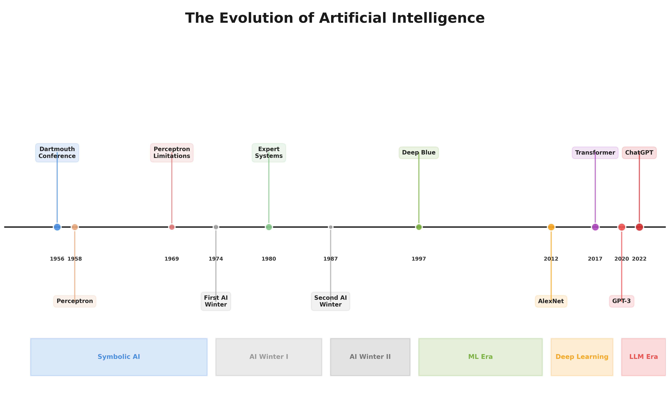
01
AI
符号 AI 时代：逻辑推理与问题求解的起点
20

Slide 5
02
02
符号AI的起源
二
第二章
早期AI时代
符号主义起源
奠基里程碑

Slide 6

02
早期AI与符号主义时代
符号主义起源
奠基里程碑
1956年达特茅斯会议首次提出"人工智能"术语，标志AI作为独立学科正式诞生。
达特茅斯会议
1958年感知机发明，奠定神经网络基础；1969年揭示其局限，研究陷入低谷。

Slide 7
03
03
AI Era
三
第三章
寒冬与专家系统
两次AI寒冬的成因
深蓝战胜卡斯帕罗夫

Slide 8
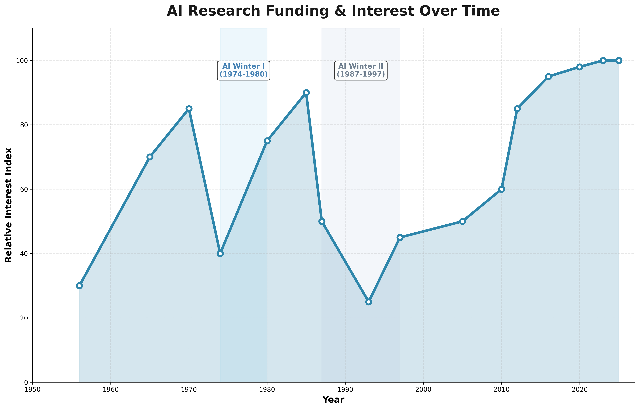
3
AI寒冬与专家系统
AI寒冬
Deep Blue时代
专家系统崛起、两次AI寒冬挫折，到Deep Blue战胜卡斯帕罗夫，AI经历了理想与现实的碰撞。
Deep Blue的胜利
IBM深蓝以暴力搜索击败国际象棋世界冠军卡斯帕罗夫，重燃公众对AI的信心

Slide 9
04
04
1997–2012
四
第四章
机器学习崛起
数据驱动
范式转移

Slide 10
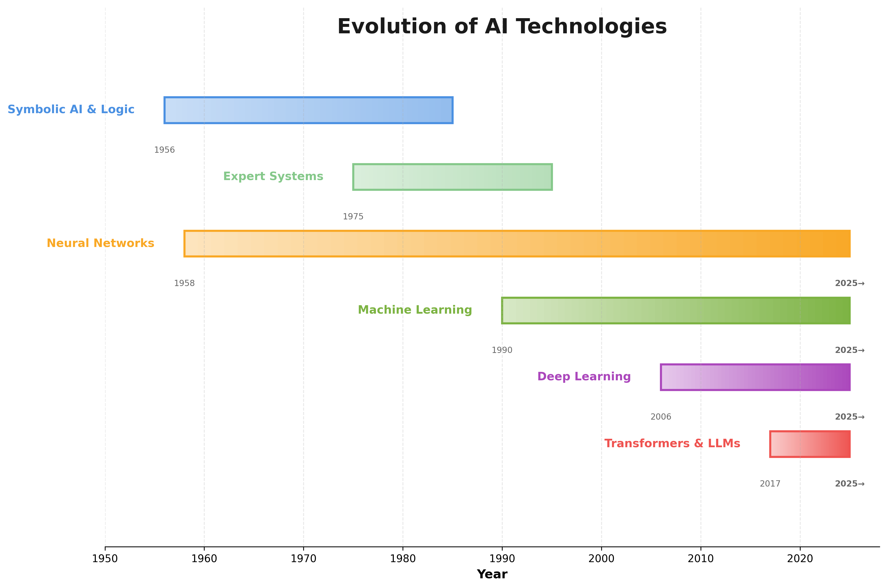
4
机器学习崛起
SVM由Vapnik提出，擅长高维分类与泛化
11

Slide 11
05
05
神经网络的全面胜利
五
第五章
深度学习革命
Al
GA

Slide 12

16
5
深度学习革命
AlexNet夺得ImageNet冠军，错误率从26%降至15.3%，深度学习时代正式开启。

Slide 13
06
06
通用智能的黎明
六
章节
大语言模型时代
Tr
涌现

Slide 14
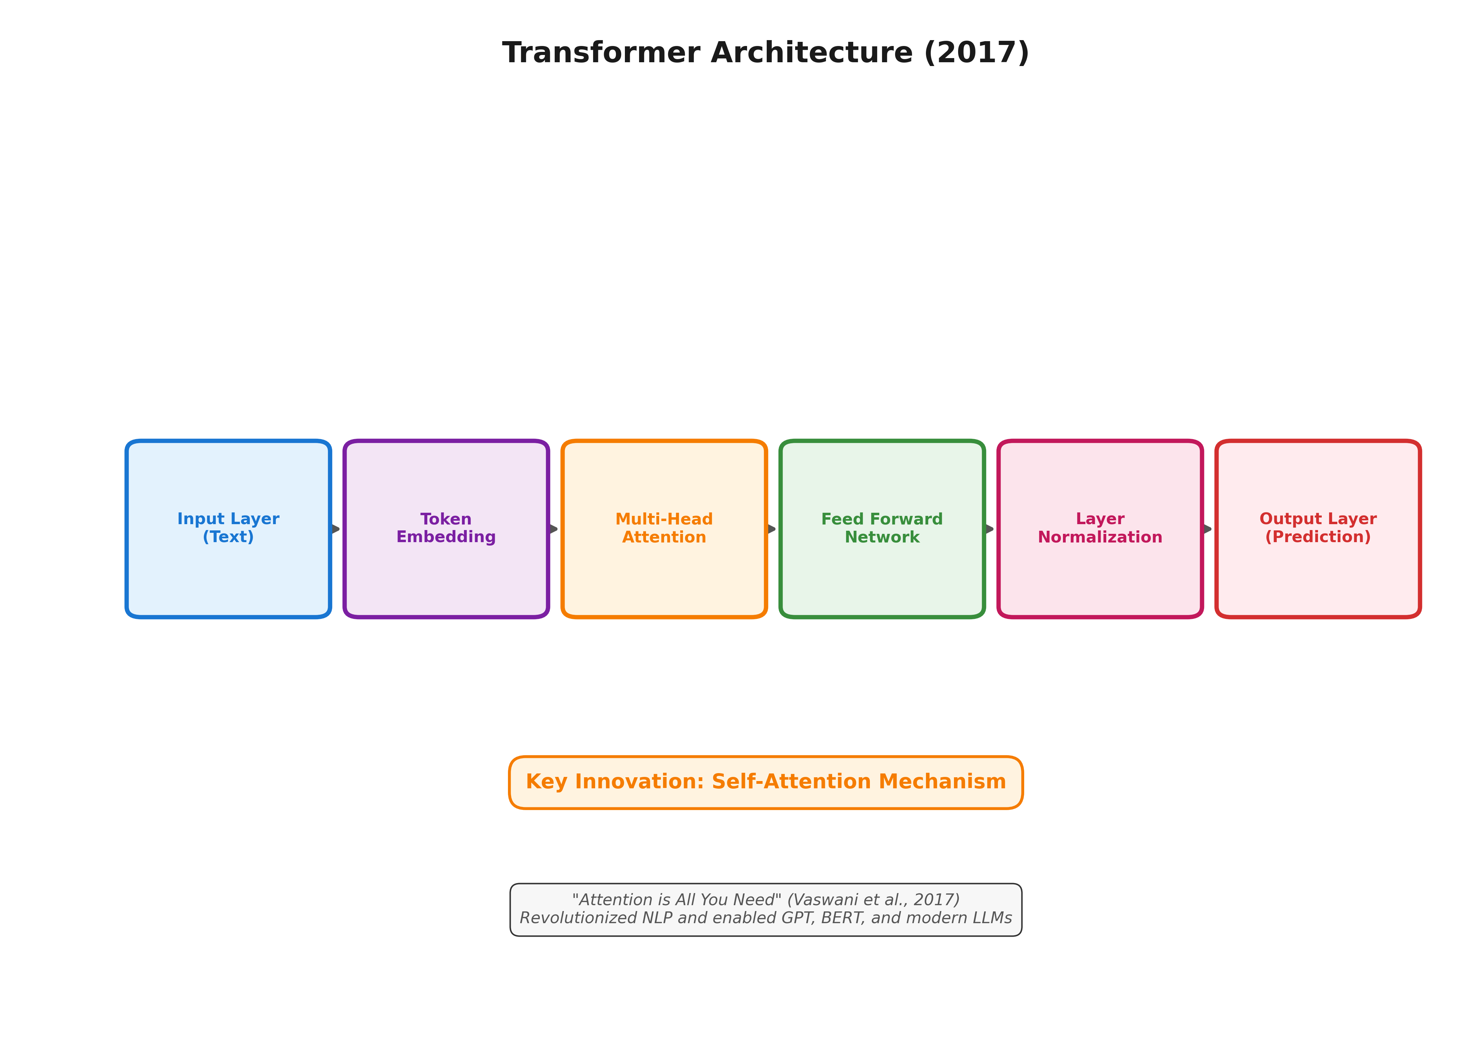
6
LLM时代
Transformer革命
模型规模增长
2017年Vaswani等人提出Transformer，以自注意力机制取代RNN/LSTM，开启大语言模型新纪元；从BERT到GPT-4，模型规模与能力飞速跃升。
Transformer架构
BERT→GPT-3→GPT-4多模态，ChatGPT引入RLHF

Slide 15
06
展望
规模突破临界点后出现思维链推理、上下文学习与指令遵循等涌现能力。
未来

Slide 16
06
致谢结语
感谢您的聆听，期待与您共同探索 AI 的未来！
谢谢！
谢
谢
AI
感谢观看

